Slide 1
Ігрові технології навчання на уроках, як складова виховання творчої особистості в початкових класах

Slide 8
Значення гри
Гра, будучи розвагою, відпочинком, здатна перерости в навчання, у творчість, у терапію, у модель типу людських відносин і проявів у праці. У сучасній школі ігрова діяльність використо- вується в таких випадках:
як самостійні елементи в технології для засвоєння поняття, теми та навіть розділу навчального предмета;
як елемент більш загальної технології;
як урок або його частини (введення, контроль);
як технологія позакласної роботи.

Slide 9
Дидактичні і методичні принципи ігрової діяльності
Доступність
Новизна
Поступове зростання складності
Урахування індивідуальних і вікових особливостей учнів
Зв'язок ігрової діяльності з іншими формами роботи на уроці

Slide 10
Вибір гри
Вибір гри в першу чергу залежить від того, яка дитина, що їй необхідно, які виховні завдання вимагають свого розв'язання. Якщо гра колективна, необхідно добре знати, який склад граючих, їх інтелектуальний розвиток, фізична підготовленість, особливості віку, інтереси, рівні спілкування й сумісності тощо. Вибір гри залежить від часу її проведення, природно-кліматичних умов, довжини часу, світлового дня й місяця її проведення, від наявності ігрових аксесуарів, від конкретної ситуації, що склалася в дитячому колективі.

Slide 11
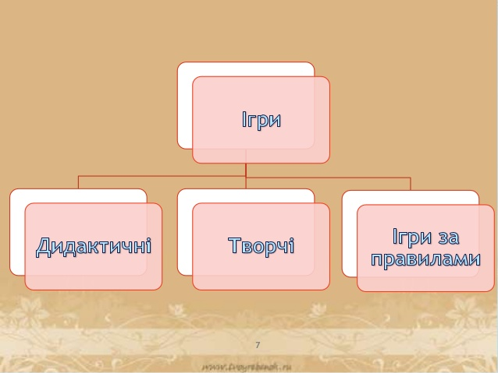

Slide 16
КОМПОНЕНТИ ГРИ
ІГРОВА ЗАДУМКА
ПРАВИЛА ГРИ
ІГРОВІ ДІЇ
ДИДАКТИЧНІ ЗАВДАННЯ
ОБЛАДНАННЯ
РЕЗУЛЬТАТ

Slide 17
ЕТАПИ ГРИ
ПІДГОТОВЧИЙ ЕТАП ЕТАП ПРОВЕДЕННЯ ГРИ ЕТАП УЗАГАЛЬНЕННЯ, АНАЛІЗУ РЕЗУЛЬТАТІВ

Slide 19
НАЙСУТТЄВІШІ ПИТАННЯ ДЛЯ ВЧИТЕЛЯ Визначити місце дидактичних ігор та ігрових ситуацій у системі інших видів діяльності на уроці. Доцільність використання їх на різних етапах вивчення різноманітного за характером навчального матеріалу. Розробка методики проведення дидактичних ігор із урахуванням дидактичної мети уроку та рівня підготовленості учнів. Вимоги до змісту ігрової діяльності у світлі ідей розвивального навчання. Передбачення способів стимулювання учнів, заохочення у процесі гри тих, хто найбільше відзначився, а також для підбадьорення тих, хто відстає.

Slide 20
Головні умови ігрової діяльності
Створення позитивного настрою для навчання
Відчуття рівного серед рівних
Забезпечення позитивної атмосфери в колективі для досягнення спільних цілей
Усвідомлення особистістю цінності колективно зроблених умовиводів
Можливість вільно висловлювати свою думку і вислуховувати свого товариша
Вчитель не є засобом «похвали і покарання», а є другом, порадником, старшим товаришем

Slide 23
ДЯКУЮ ЗА УВАГУ

